Slide 1
Steklena prizma – priložnost za matematično razmišljanje
Irena Rauter Repija, Gimnazija Franca Miklošiča Ljutomer
Operacijo delno financira Evropska unija iz Evropskega socialnega sklada ter Ministrstvo za šolstvo in šport. Operacija se izvaja v okviru Operativnega programa razvoja človeških virov v obdobju 2007-2013, razvojne prioritete: Razvoj človeških virov in vseživljenjsko učenje; prednostne usmeritve: Izboljšanje kakovosti in učinkovitosti sistemov izobraževanja in usposabljanja.

Slide 2
SVETLOBA MEDPREDMETNA POVEZAVA MATEMATIKA - FIZIKA

Slide 4
Cilji med predmetne povezave
Dijak reši nalogo brez uporabe tehnologije
Dijak vidi, kako si pri reševanju naloge lahko pomaga s programom Excel
Dijak vidi, kako si pri analizi naloge lahko pomaga s programom Graph
Dijak vidi, kako mu znanje o funkcijah pomaga pri reševanju fizikalnih nalog

Slide 6
α | β | δ | γ
5 | 47 | 19,5
10 | 40,8 | 18,3
20 | 29,8 | 17,3
30 | 19,8 | 17,3
40 | 10,7 | 18,2
50 | 2,7 | 20,2
α | β | δ | γ
5 | 47 | 19,5 | 32,5
10 | 40,8 | 18,3 | 32,5
20 | 29,8 | 17,3 | 32,5
30 | 19,8 | 17,3 | 32,5
40 | 10,7 | 18,2 | 32,5
50 | 2,7 | 20,2 | 32,5
S pomočjo programa Excel (vnos formule), določite lomeči kot γ. Vrednosti zapišite v zadnji stolpec.

Slide 9
Uporabite vrednosti za kota α in δ , ki so zapisane v tabeli in v programu Excel narišite množico točk T(α, δ(α)) v obliki raztresnega diagrama.
Skozi točke narišite še krivuljo (trendno črto) in zapišite njeno enačbo.
α | δ
5 | 19,5
10 | 18,3
20 | 17,3
30 | 17,3
40 | 18,2
50 | 20,2

Slide 10
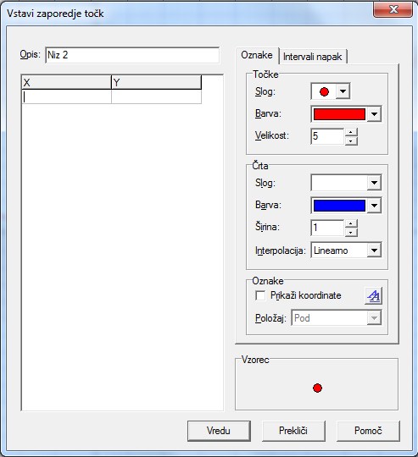
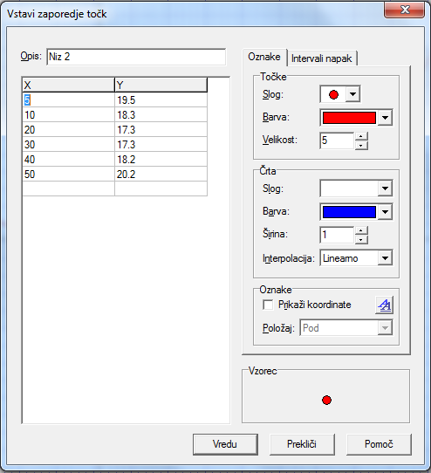
Vrednosti za kota α in δ, ki so zapisne v dani tabeli, skopiraj v tabelo programa Graph. Nariši krivuljo, ki se najbolje prilega zaporedju točk in zapiši njeno enačbo.
α | δ
5 | 19,5
10 | 18,3
20 | 17,3
30 | 17,3
40 | 18,2
50 | 20,2

Slide 11
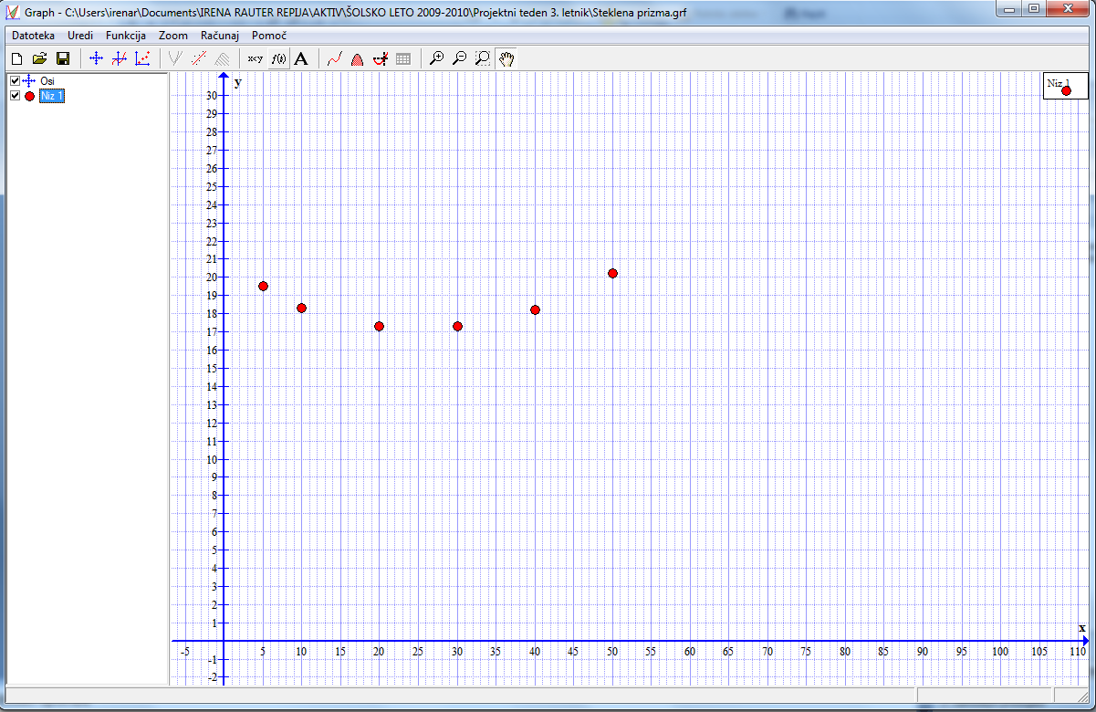

Slide 12
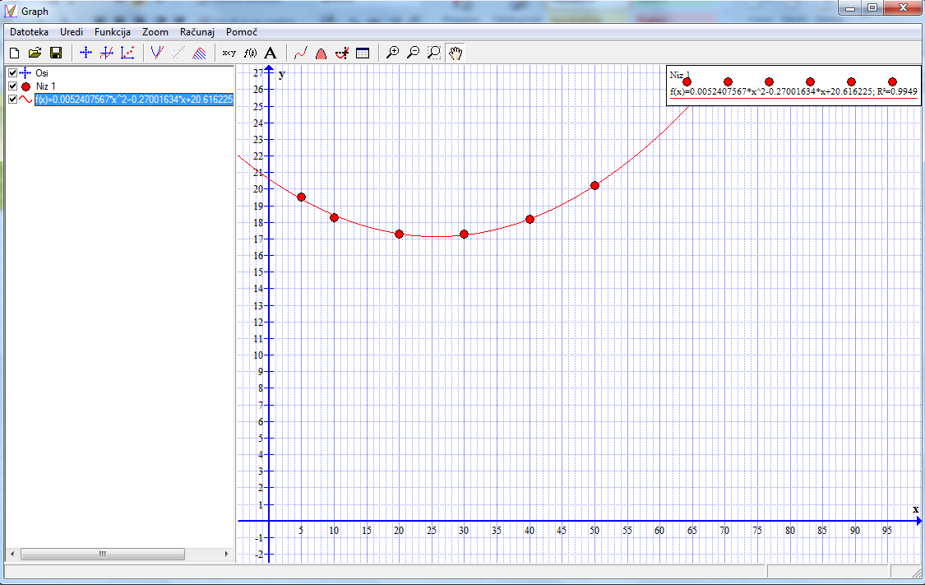
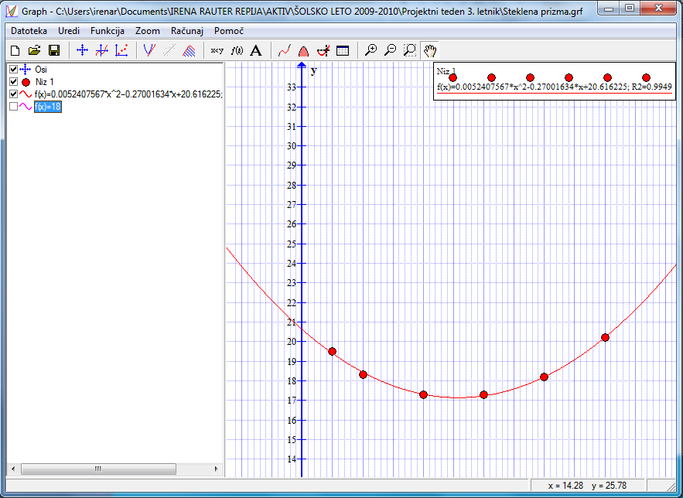
Kaj je smiselno definicijsko območje te funkcije?
Kaj je definicijsko območje te funkcije?

Slide 13
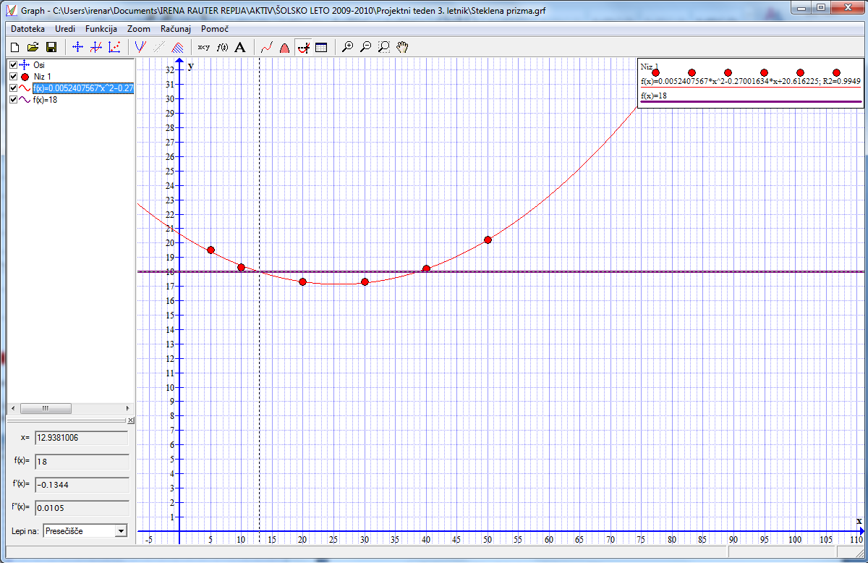
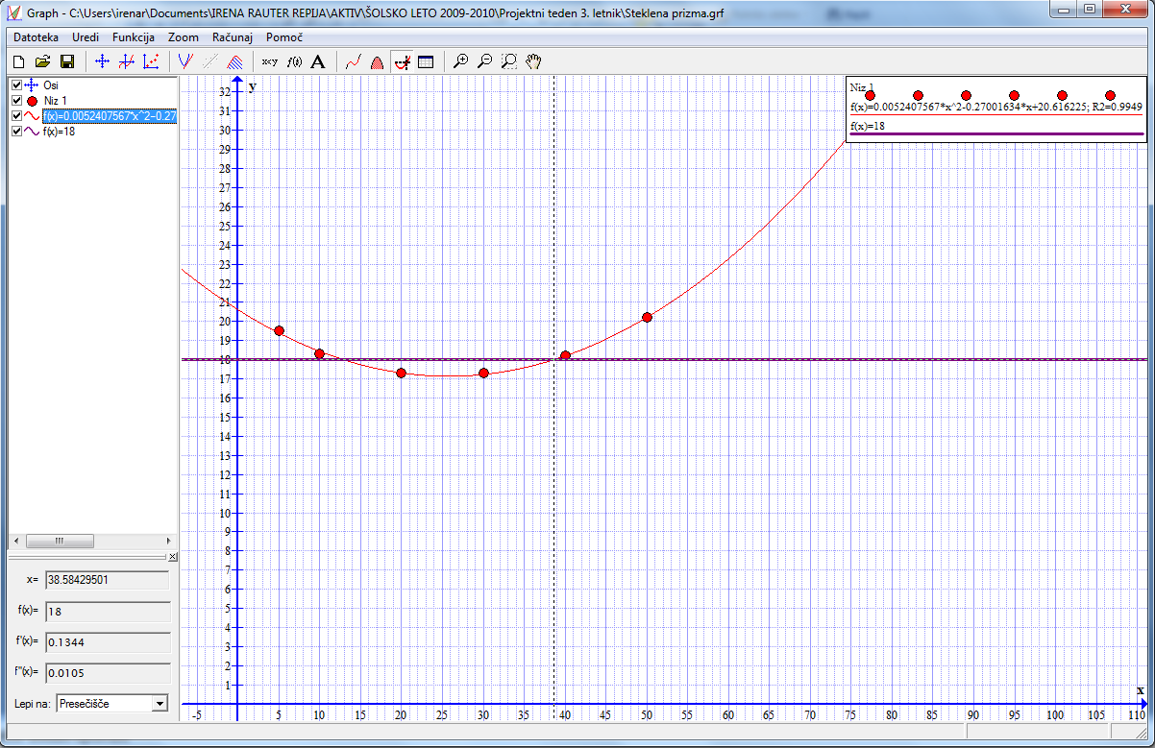

Slide 14
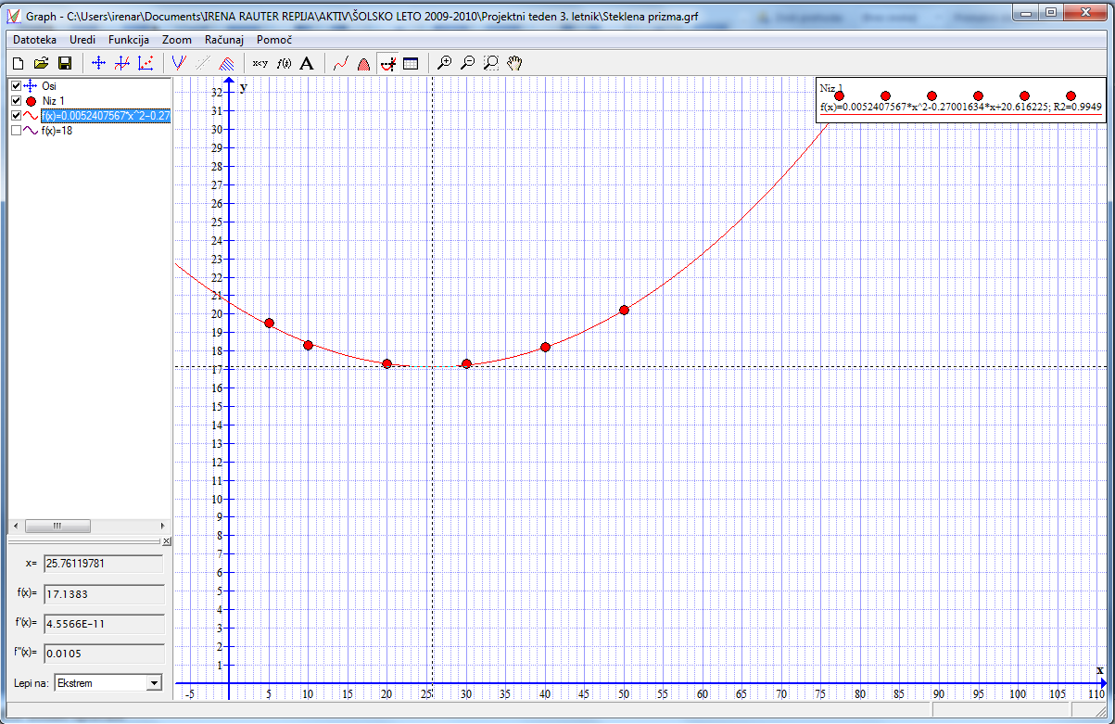

Slide 16
Pri tej povezavi se je izkazalo, da za uspešno izpeljano uro morata biti v razredu dva učitelja, tako matematik kot fizik.
Med seboj se ves čas dopolnjujeta in razlagata rezultate vsak z vidika svojega predmetnega področja.

Slide 17
HVALA

Slide 18
VAŠA VPRAŠANJA

